Slide 1

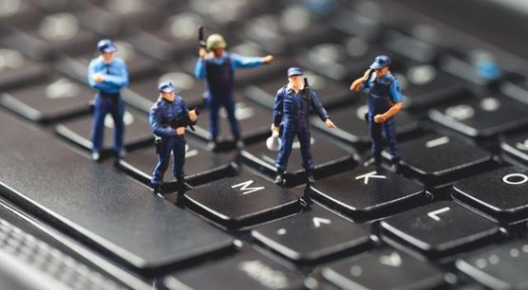
Alkmaar Veilig Online
Notes:
Er zijn tegenwoordig meer mensen slachtoffer van cybercriminaliteit dan van woninginbraak
Tijd om in actie te komen
Iedereen kan slachtoffer worden
Belangrijk: Basisbeveiliging op orde en op de hoogte van de meestvoorkomende vormen van cybercriminaliteit

Slide 2
Digitaal wijkambassadeurs
Actief in verschillende wijken/gebieden van de gemeente Alkmaar
Zijn bereikbaar voor:
Informatie
Advies
Digitaalwijkambassadeurs@alkmaar.nl

Slide 3
Digitaal wijkambassadeurs on tour
Oudorp – De Oever
Overdie – Overdie Ontmoet
Koedijk – De Rietschoot
Oterleek - Stompetoren
Thema’s: wachtwoorden, updates en back-up nepwebshops, phishing
Notes:
+ voorstelrondje

Slide 4
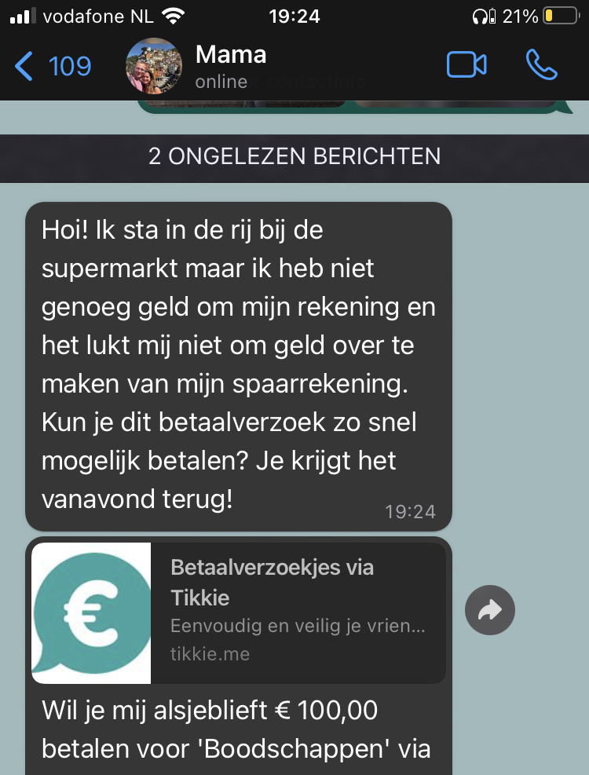
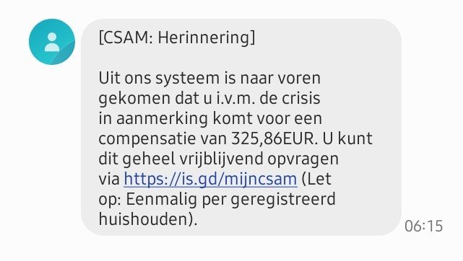
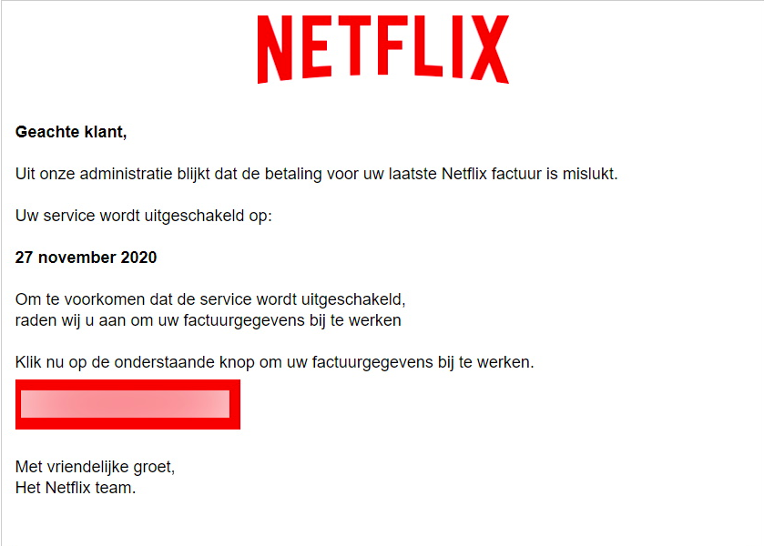
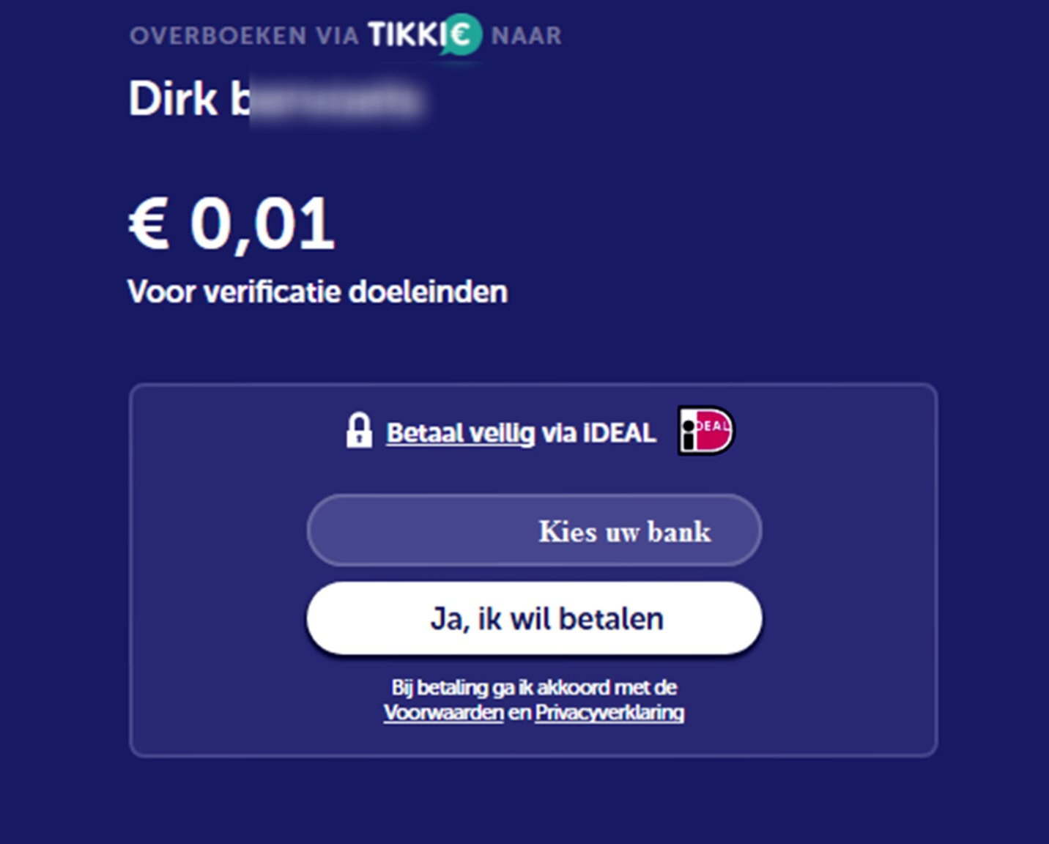

Wat is cybercriminaliteit?

Slide 5
Is jouw digitale deur op slot
Basisbeveiliging:
Is je pc/telefoon geüpdatet voor Windows en de app’s?
Gebruik je een sterk wachtwoord(en)?
Stel waar mogelijk twee-stapsverificatie in
En let op:
Klik niet zomaar op linkjes
Deel nooit zomaar gegevens
Maak nooit zomaar geld over
Check voordat je actie onderneemt!

Slide 6
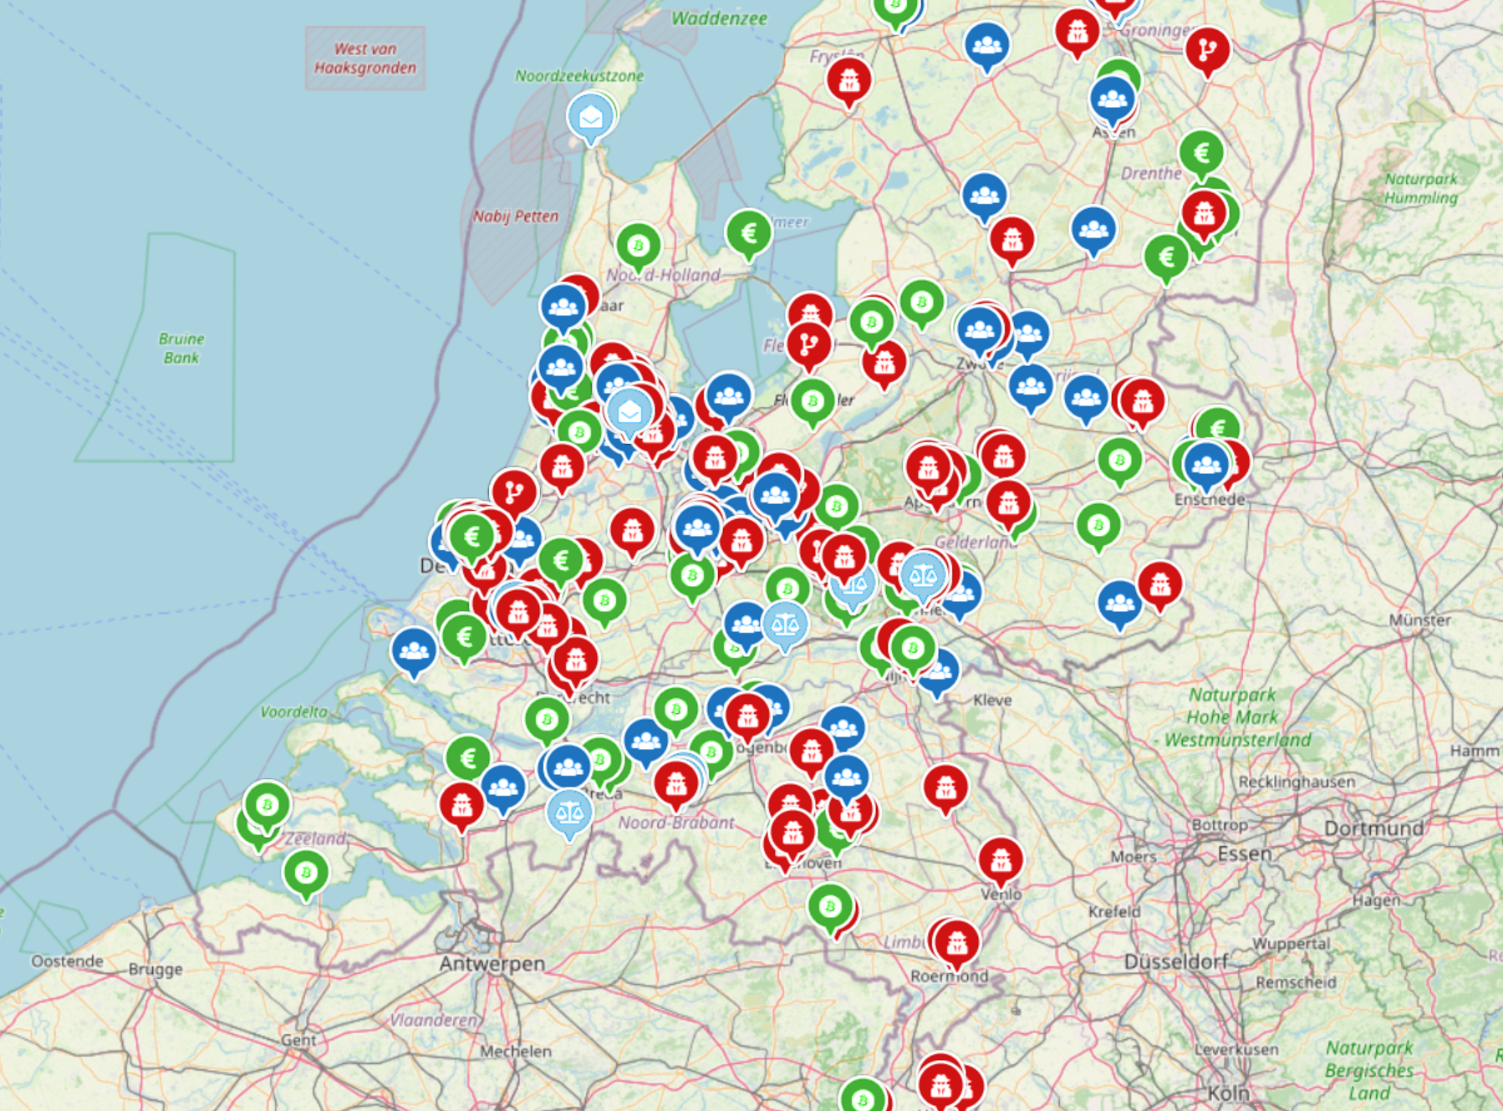
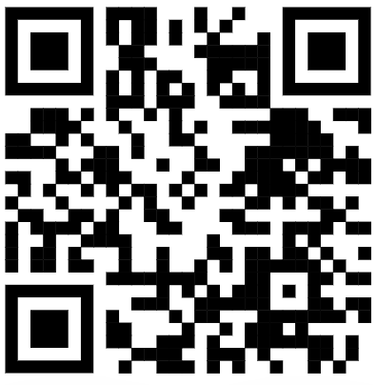
Datalekt.nl

Slide 7
Wachtwoorden
DataLekt | Quiz: Wachtwoordbeheer
Gebruik jij hetzelfde wachtwoord op verschillende plaatsen/voor verschillende accounts?
Bevat jouw wachtwoord: een jaartal? Je naam? Het naam van je huisdier? Iets anders persoonlijks?
Hoe lang is jouw wachtwoord?

Slide 8
Wachtwoorden
Wat is een sterk wachtwoord?
Hoe onthoud je je wachtwoord?
  Wachtwoordmanager/kluis
  Wachtwoordboekje
Hoe verander je je wachtwoord?
Wat kan ik nog meer doen naast een sterk wachtwoord?
  Meervoudige verificatie

Slide 9
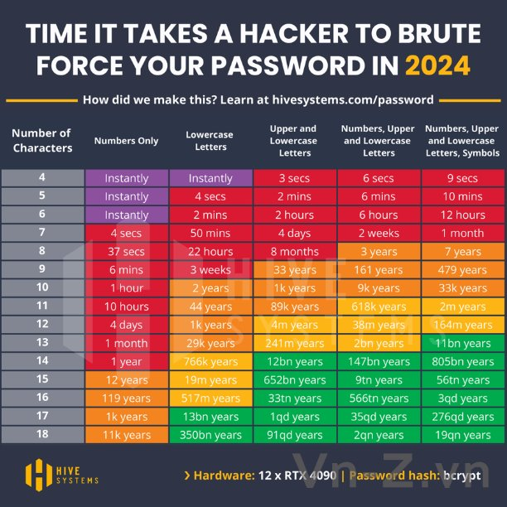

Slide 10
Wachtwoord
Wachtzin

Slide 11

https://www.youtube.com/watch?v=6VLJveBafyk

Slide 12
Aan de slag!
Stel je persoonlijke vraag/wachtzin op. Hoe snel is hij gekraakt? Wachtwoordkraaktest
Check: Have I Been Pwned: Check if your email has been compromised in a data breach
Bedenk wachtwoorden voor verschillende accounts
Vul je wachtwoordboekje in!

Slide 13
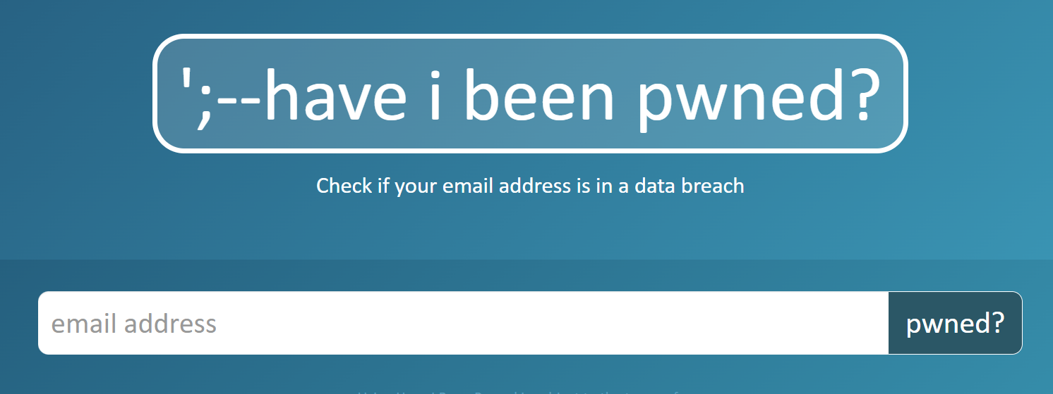
Have I Been Pwned: Check if your email address has been exposed in a data breach

Slide 14
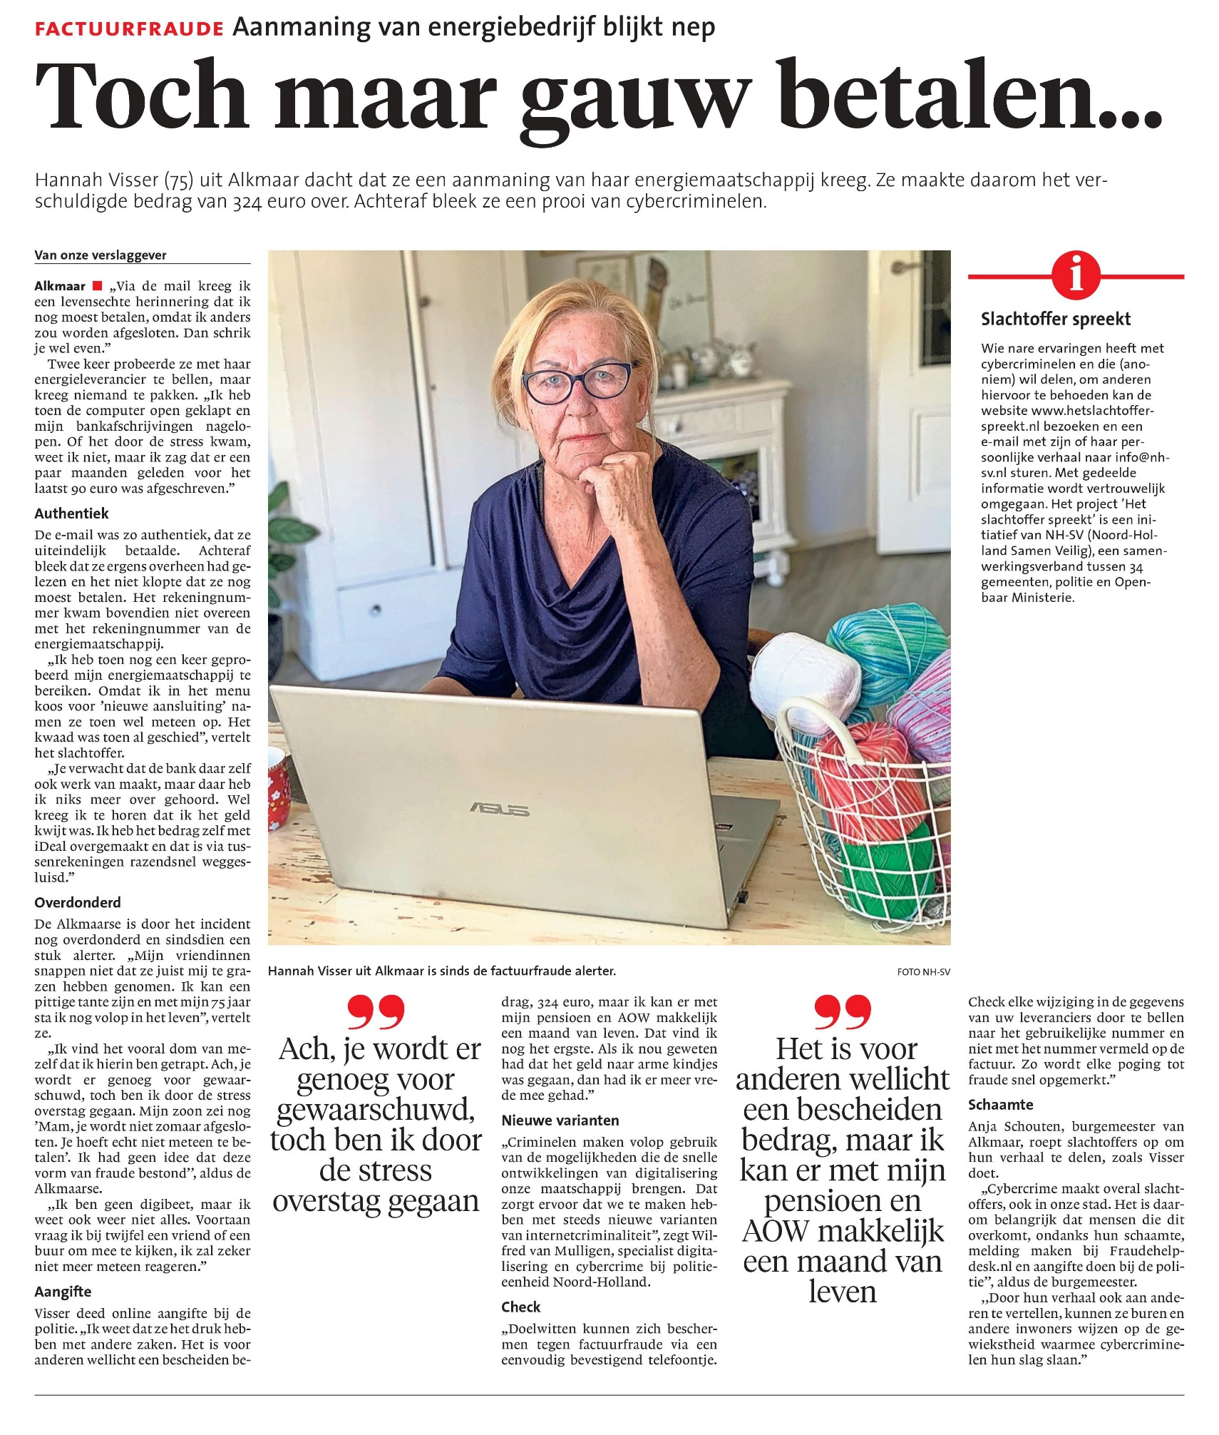
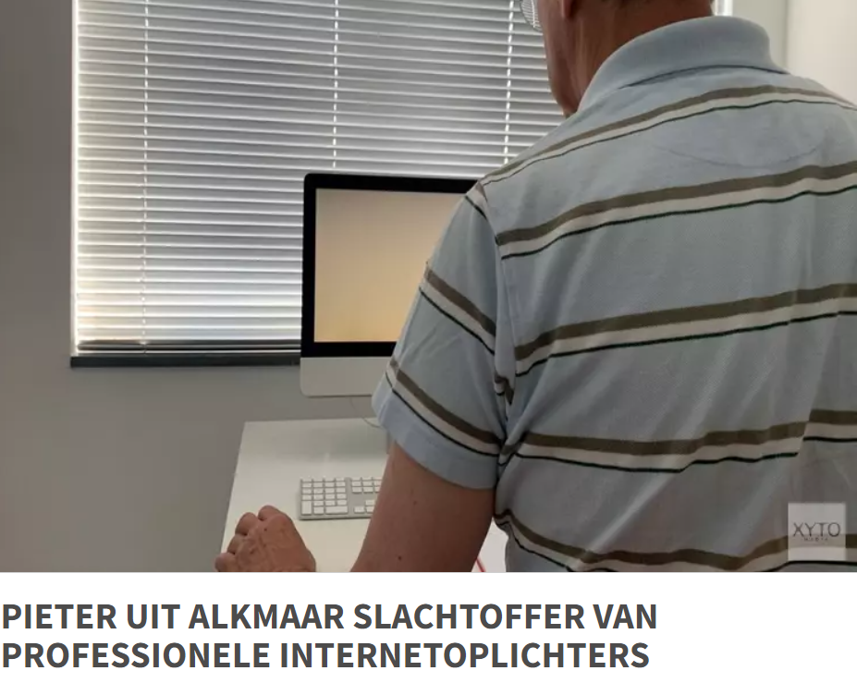
Slachtoffers in Alkmaar

Slide 15
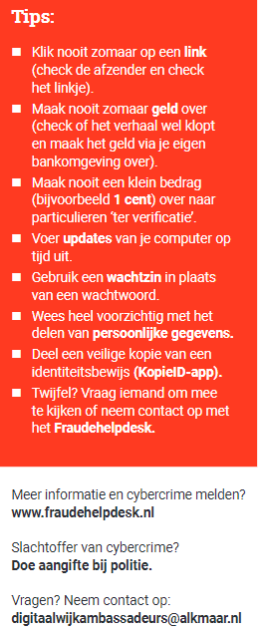
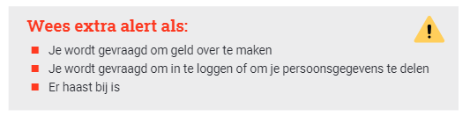
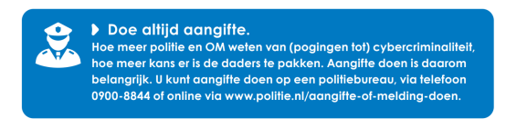
Tips
Opgelicht? Geld overgemaakt? Bel gelijk je bank!

Slide 16
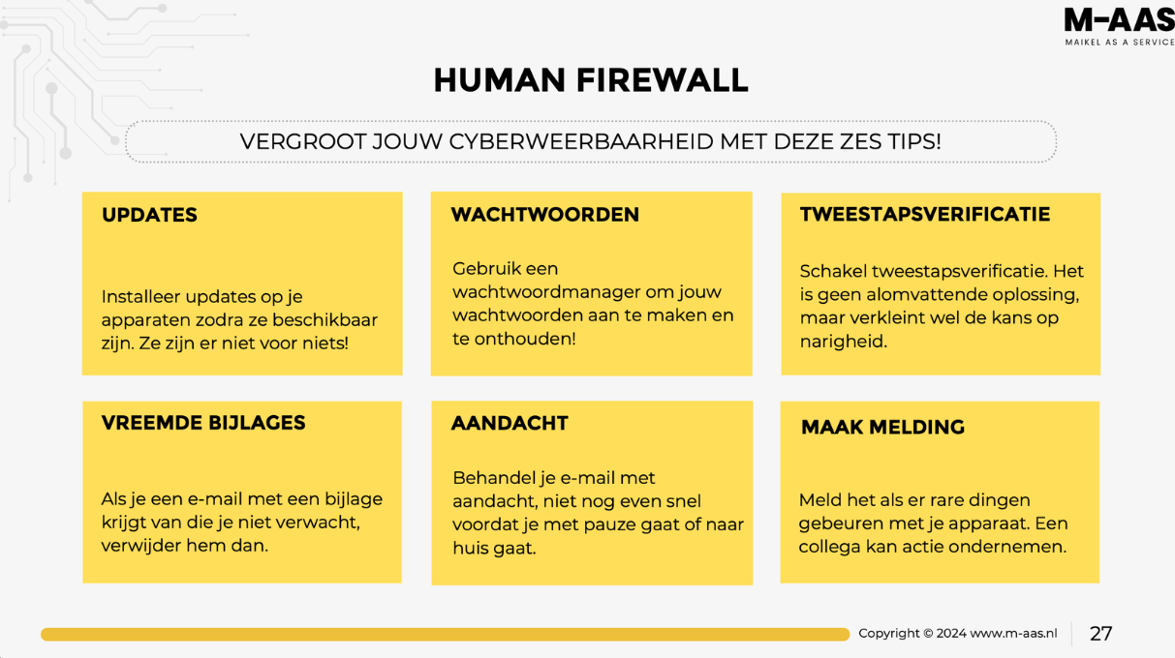

Slide 17
Links
www.laatjeniethackmaken.nl
www.veiliginternetten.nl
www.fraudehelpdesk.nl
www.datalekt.nl (quiz)
www.alkmaar.nl/veiligonline
www.opgelicht.nl

Slide 18

Gratis online e-learning
www.alkmaar.nl/veiligonline

Slide 19
Alkmaar Veilig Online
Vragen?
Opmerkingen?
Suggesties?

